Slide 1
Урок №5
8 класс
Отечественная
война 1812 года
XIX век
История
России

Slide 2
План урока:
1. Причины и начало войны.
2. Смоленское сражение.
3. Бородинская битва.
4. Тарутинский маневр.
5. Партизанское движение.
6. Гибель «Великой армии».
7. WWW-ресурсы по теме.

Slide 3
Задание на урок.
Сформулируйте причины победы России в Отечественной войне 1812 года?

Slide 4
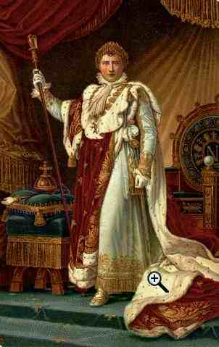
1. Причины и начало войны.
После заключения Тильзитского мира Наполеон был близок к мировому господству.
Ряд стран стали вассала-ми Франции, Австрия и Пруссия заключили с ней союзнические до-говоры.
Наполеон стремился на-нести решающий удар по Англии, но этому мешала Россия, не выполнявшая условий континентальной блокады. Война стала неизбежной.
Наполеон-император
Франции

Slide 5
1. Причины и начало войны.
1.На основе диаграммы сравните военное - экономический потенциал России и Франции?

Slide 6
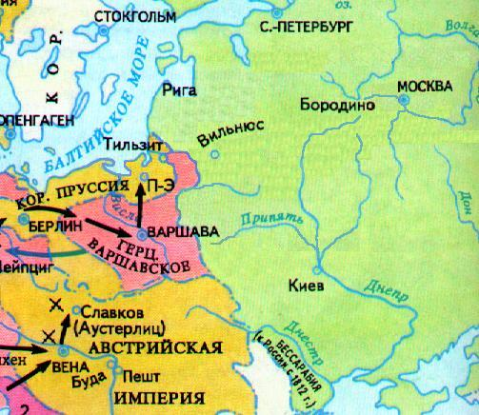
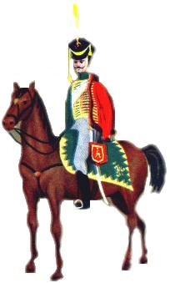
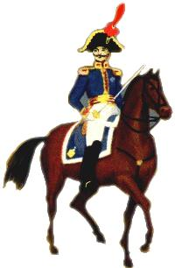
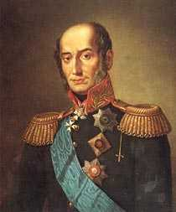
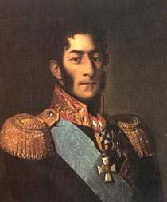
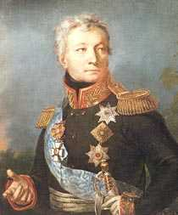
1. Причины и начало войны.
Летом 1812 г. французская ар-мия численностью 600 000 человек сосредоточилась на территории Польши.
Наполеон рассчитывал в при-граничном сражении раз-бить противника и продик-товать условия мира.
Русские не зная планов Наполеона разбили армию на 3 группы и расположили их вдоль всей границы.
I.Барклай де Толли
110 000
Великая
Армия
600 000
II.Багратион
49 000
III.Тормасов
45 000

Slide 7
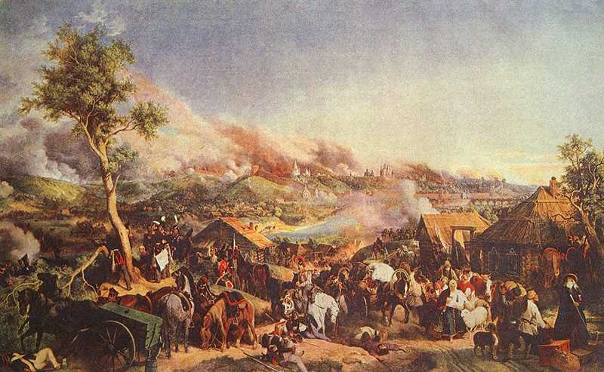
2. Смоленское сражение.
П. Гесс.
Сражение под
Смоленском
5 августа.
Под Смоленском развернулось ожесточенное сражение. Французы, потеряв 20 000 солдат, заняли город только тогда , когда русское командование сочло его дальнейшую оборону бессмысленной и отдало приказ возобновить отступление.

Slide 8
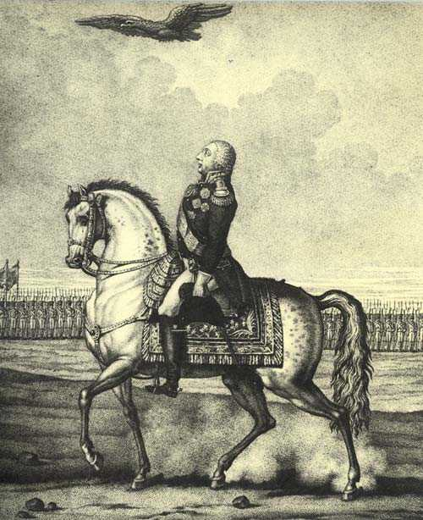
2. Смоленское сражение.
Общественность требовала назначение главнокомандующим русской армии популярного в народе генерала, князя М.И. Кутузова
Кутузов принимает
парад под
Царево-Займище.

Slide 9
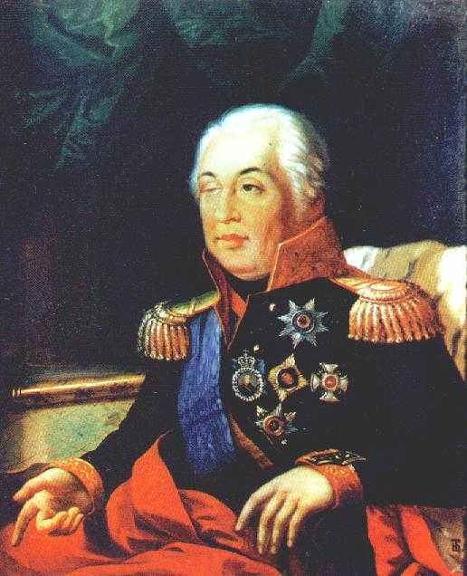
3. Бородинская битва.
Неожиданно для всех новый главнокомандующий объявил действия Барк-лая де Толли верными и продолжил отступление, в по-исках места для генерального сражения, пока не остановился в 110 км от Москвы, около деревни Бородино.
М. И. Кутузов.

Slide 10
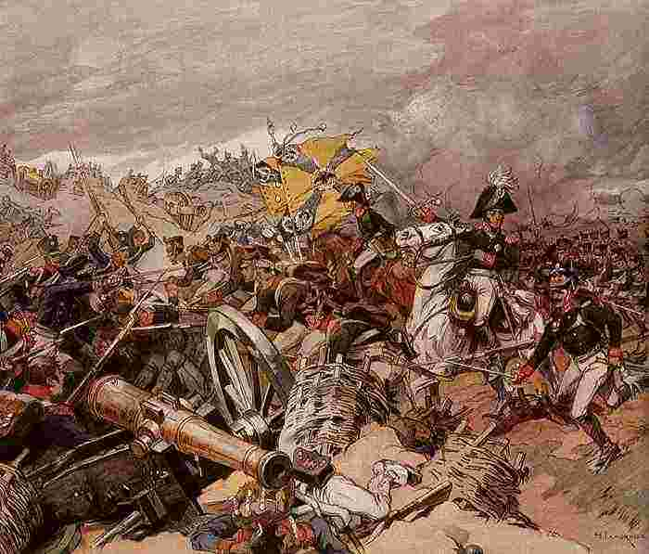
3. Бородинская битва.
По приказу Кутузова около д. Шевардино началось возведение земляного укрепления редута.
24 августа к д. Шеварди-но подошли французы. Они с ходу атаковали редут. Сражение продолжалось до поздней ночи.
Утром Наполеону доложили, что русские отошли. 25 августа стороны готовились к предстоящему сражению.
Бой за Шевардинский
редут.

Slide 11
3. Бородинская битва.

Slide 12
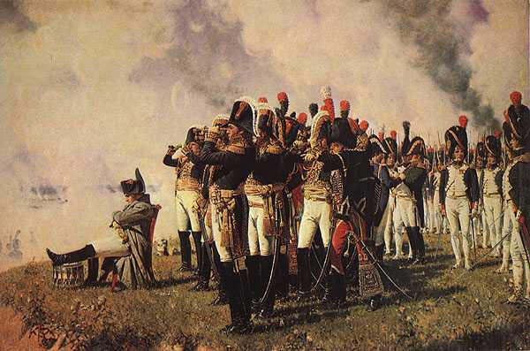
3. Бородинская битва.
В. Верещагин.
Наполеон на
Бородинских
высотах.
Битва началась в 5-30 утра. Наполеон направил основной удар на левый фланг, где находились Багратионовы Флеши. Бой за них продолжался весь день. Флеши переходили из рук в руки 7 раз, но французам так и не удалось прорвать оборону и выйти в тыл 1-й армии.

Slide 13
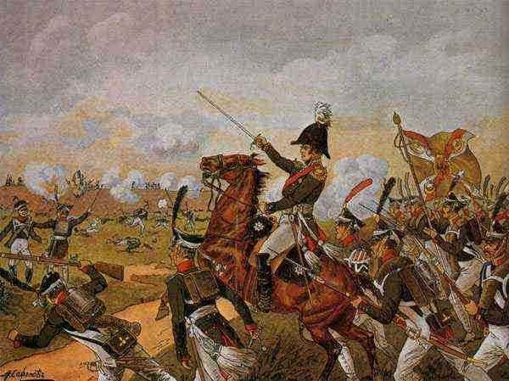
3. Бородинская битва.
Генерал
А. П. Ермолов
отбивает
батарею
Н. Раевского
Не менее ожесточенное сражение разыгралось на Курганной высоте, где находилась батарея Раевского. Французы несколько раз захватывали ее, но русские солдаты в штыковых атаках возвращали позиции обратно.

Slide 14
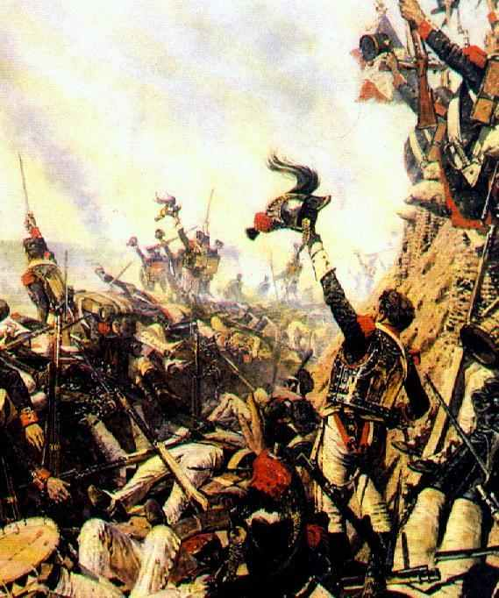
3. Бородинская битва.
27 августа в 2 часа ночи Кутузов приказал отвести войска.
Сражение не принесло победы ни одной из сторон. Французы потеряли 60 тыс. солдат, но за ними осталось поле боя. Русские-40 тыс, но они вынуждены были продолжить отступление.
В. Верещагин. Конец
Бородинского сражения

Slide 15
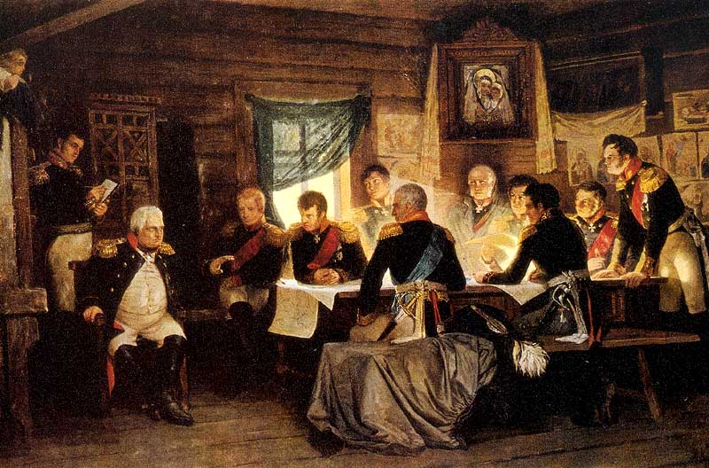
4. Тарутинский маневр.
Военный совет
В Филях
(1.9.1812)
«С потерей Москвы-не потеряна еще Россия…Но, когда уничтожится армия погибнет Москва и Рос-сия».

Slide 16
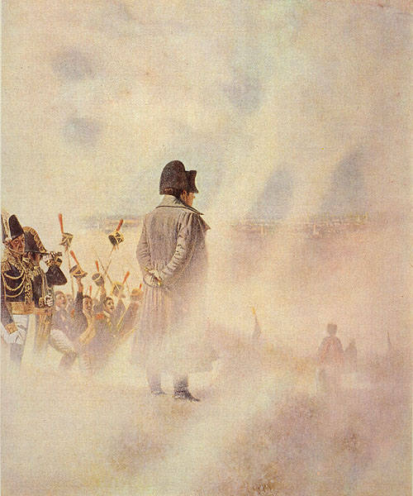
4. Тарутинский маневр.
Вместе с русской армией го-род покинули многие его жители.
Французы подошли к городу 3 сентября. Наполеон расположившись на Поклонной горе, любовался русской столицей. Но, вопреки ожиданиям депутация московских бояр с ключами от города так и не появилась.
Город на 3 дня был отдан во власть солдат.
В. Верещагин. Перед
Москвой в ожидании
депутации бояр.

Slide 17
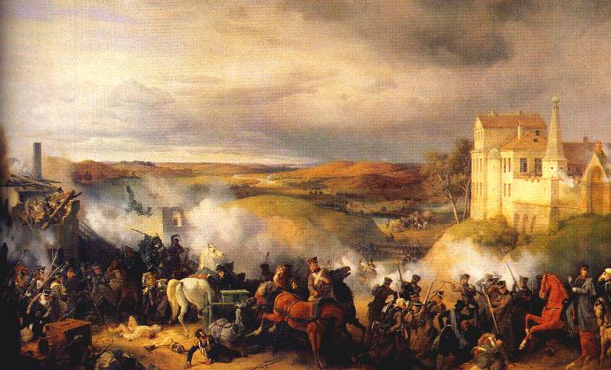
4. Тарутинский маневр.
П. Гесс
Сражение под
Тарутино.
Русская армия расположилась на берегу р. Нара в старинном русском селе Тарутино.
Это позволило, прикрывая пути отхода французов на юг, дать армии отдых. В Тарутинский лагерь постоянно прибывали подкрепления. Несколько попыток французов пройти в не разоренные войной районы были успешно отбиты.

Slide 18
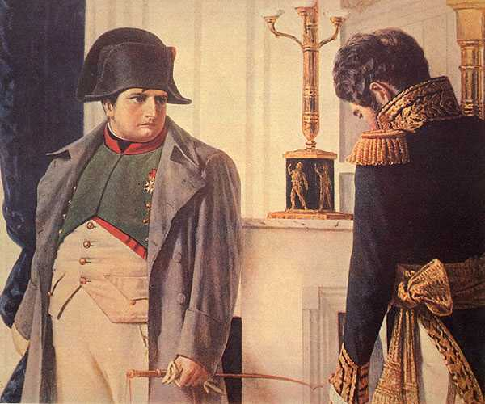
4. Тарутинский маневр.
В. Верещагин.
Наполеон
и
Лористон.
Находившийся в Москве Наполеон очень быстро понял, что оказался в ловушке. Достигнув долгожданной цели, он не смог подписать мир,армия на глазах превращалась в мародеров, впереди предстояла зима в разоренном и сожженном городе.
Генерал Лористон, посланный с предложением о мире сначала к Кутузову,а затем к Александру I возвратился ни с чем.

Slide 19
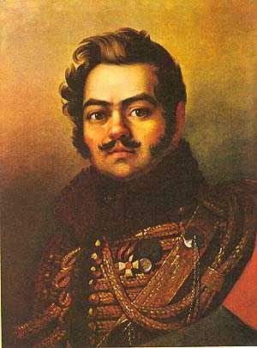
5. Партизанское движение.
Огромный урон наносили французам партизанские отряды, которые блокировали коммуникации французов от Москвы до границы на Западе.
Инициатором партизанского движения стал полковник Д. Давыдов, получивший на это согласие М.Кутузова еще до Бородинского сражения.
Вскоре на занятых врагом территориях начали возникать отряды из числа местных жителей.
Денис Давыдов

Slide 20
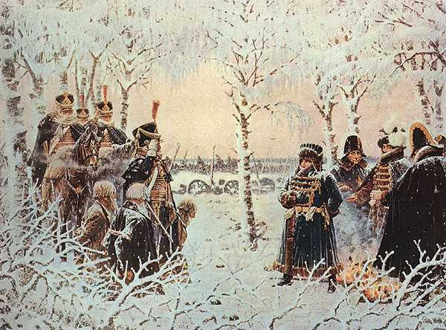
5. Партизанское движение.
В. Верещагин.
С оружием?
Расстрелять!
Наиболее известными командирами были : офицеры А. Сеславин, А. Фигнер, солдат Е. Четвертаков, крестьяне Г. Курин и В. Кожина.
Вклад партизан в разгром врага с полным основанием позволил назвать войну 1812 г. Отечественной.

Slide 21
Михаил Арсентьев
Командовал Лейб-гвардией Конного полка, который стал одним из героев дня Бородина.

Slide 22
Николай Раевский
Известный русский полководец, орденоносец, герой Отечественной Войны 1812 г.

Slide 23
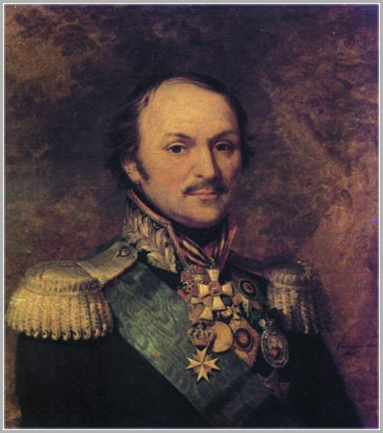
Матвей Иванович Платов
Знаменитый русский военачальник, участник многих компаний, герой Отечественной войны. Награждён золотой медалью.

Slide 24
Иван Иванович Дибич
Русский полководец. Полный кавалер Ордена Святого Георгия. Их в русской истории всего-то четыре -Кутузов, Барклай-де- Толли, Паскевич и Дибич.

Slide 25
Надежда Дурова
Первой игрушкой маленькой Нади стала сабля. С первого дня войны воевала с французами. Посвятила свою жизнь службе Родине.

Slide 26
Михаил Богданович
Барклай-де-Толли
Начал нести военную службу в 15 лет. Участвовал в русско-турецкой войне, в подавлении польских восстаний. Ранен в войне 1812 года.

Slide 27
Багратион Петр Иванович
Родом из грузинских князей. Герой Отечественной войны 1812 г. Большое будущее Багратиону пророчил сам Суворов.

Slide 28
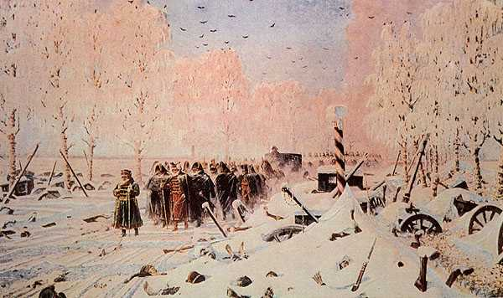
6. Гибель «Великой армии».
В. Верещагин.
По большой
дороге-
отступление,
бегство…
6 октября Наполеон отдал приказ об отступлении. Уходя французы заминировали Кремль, Собор Василия Блаженного и др., но русские патриоты смогли обезвредить заряды.
Император рассчитывал прорваться по Калужской дороге на юг, перезимовать там и на следующий год возобновить боевые действия.

Slide 29
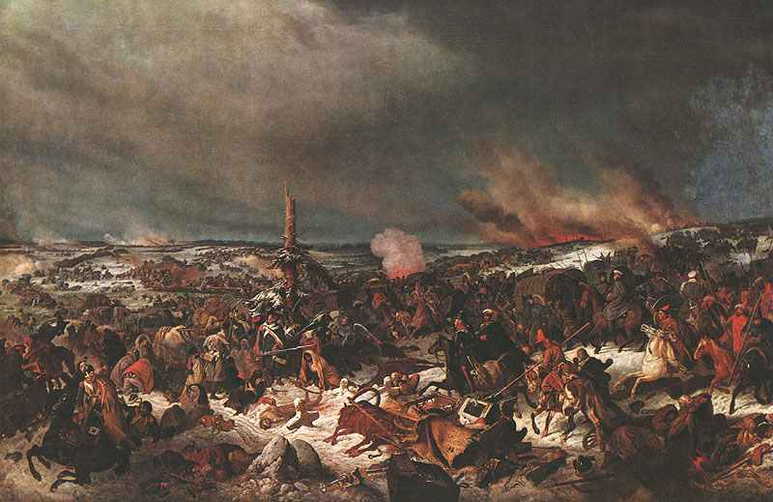
6. Гибель «Великой армии».
Переправа
через
р. Березину.

Slide 30
Закрепление.
Правильно ответив на вопросы кроссворда, вы сможете прочитать в выделенном столбце слово, означающее характер войны 1812 года.

Slide 31
Решите кроссворд.
1. Место, где состоялась
главное сражение войны.

Slide 32
Решите кроссворд.
2. Полководец,
главнокомандующий
русской армии.

Slide 33
Решите кроссворд.
3. Земляные укрепления.

Slide 34
Решите кроссворд.
4. Генерал, командующий
2-й армией после
Бородинской битвы

Slide 35
Решите кроссворд.
5. Место последнего сраже-
ния войны 1812 года.

Slide 36
Решите кроссворд.
6. Место соединения
Русских армий.

Slide 37
Решите кроссворд.
7. Генерал, герой войны
1812 года.

Slide 38
Решите кроссворд.
8. Основатель
партизанского
движения.

Slide 39
Решите кроссворд.
9. Пограничная река.

Slide 40
Решите кроссворд.
10. Место командного
Пункта Наполеона
на Бородинском
поле.

Slide 41
Решите кроссворд.
11. Место отдыха и пере-
группировки русской
армии.

Slide 42
Решите кроссворд.
12. Члены боевых отрядов
составленных из
местных жителей.

Slide 43
Решите кроссворд.
13. Командир русской ба-
тареи на Бородинском
поле.

Slide 44
Решите кроссворд.

Slide 45
Задание на урок.
Сформулируйте причины победы России в Отечественной войне 1812 года?

Slide 46
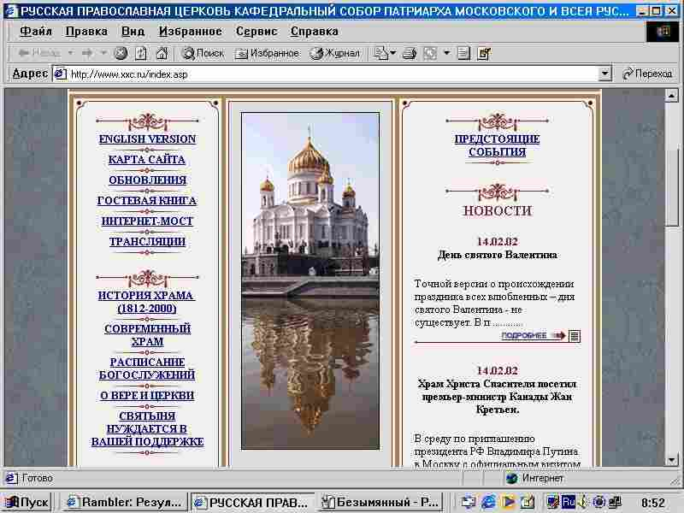
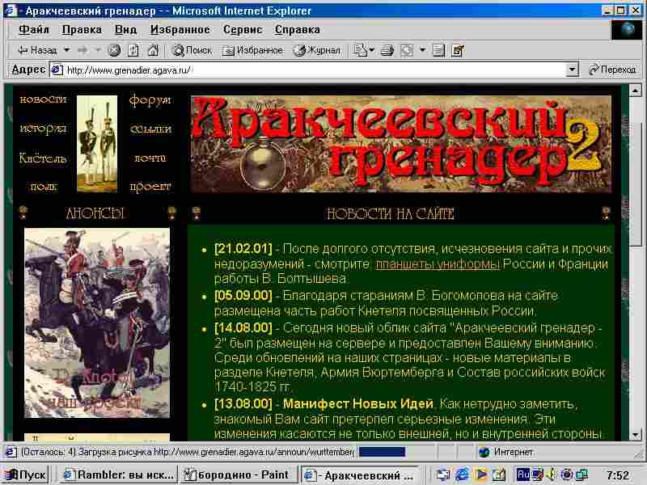
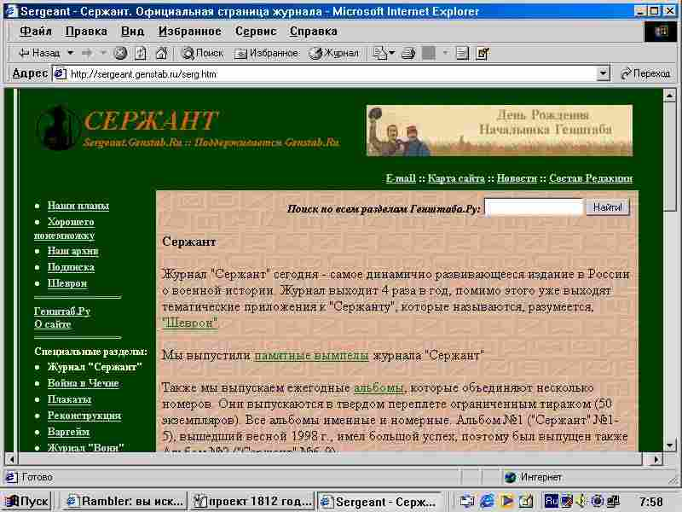
7. WWW-ресурсы по теме.
Храм Христа Спасителя.
www.xxc.ru/index.asp
Проект 1812 год.
www.museum.ru/museum/1812
Бородино.
www.museum.ru/borodino
1812
Аракчеевский гренадер.
www.grenadier.agava.ru
Военно-исторический
журнал «Сержант».
http://sergeant.genstab.ru/serg.htm
Гусарский клуб.
http://kulichki.com/gusary/kruzhki/istoriya

